Slide 1

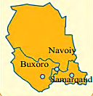
GEOGRAFIYA
8-
sinf
Mavzu: Zarafshon iqtisodiy rayoni. Samarqand viloyati
O‘qituvchi: Yunusobod tumani
302-maktab geografiya fani o‘qituvchisi
Tursunpo‘latov Farhodjon

Slide 2
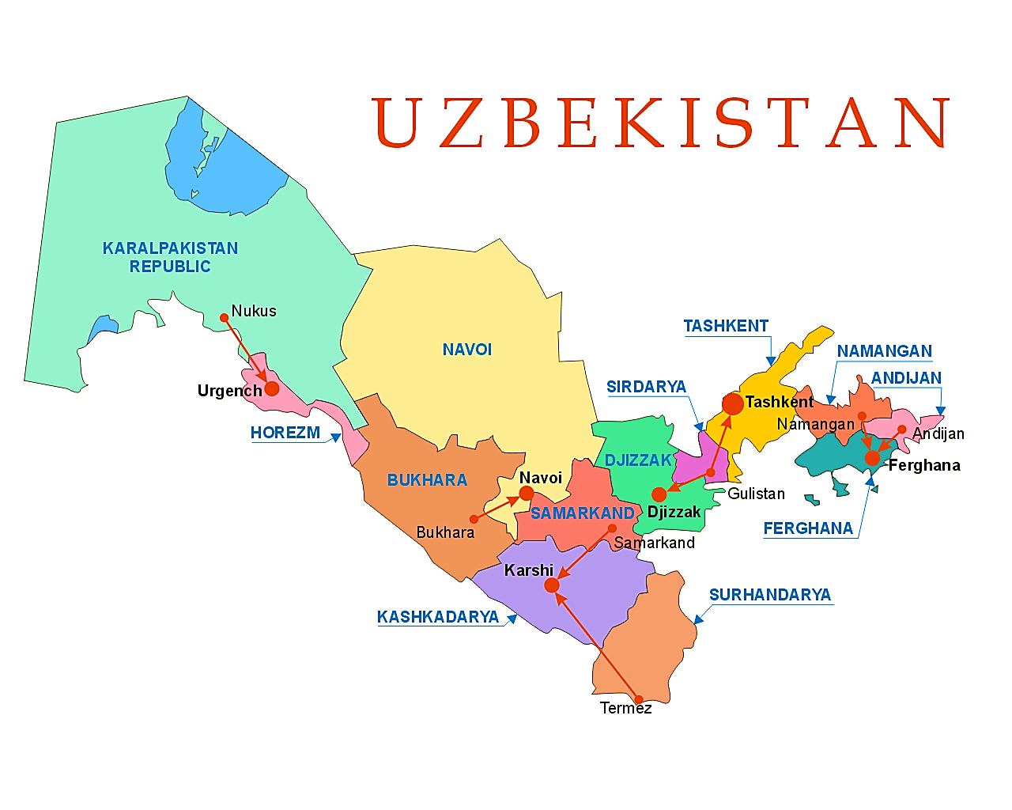
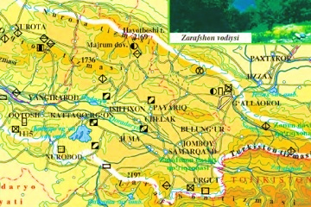
Zarafshon iqtisodiy rayoni
Bu iqtisodiy rayon Samarqand, Buxoro va Navoiy viloyatlari hududidan iborat.
Maydonining kattaligi jihatidan Quyi Amudaryo iqtisodiy rayonidan keyinda turadi.
Maydonining asosiy qismi tekislik (Qizilqum cho‘li)dan iborat.
U qorako‘lchilik uchun ahamiyatlidir.
Tekislik markazida Tomditog‘ (eng baland cho‘qqisi 922 m), Bo‘kantog‘, Ovminzatog‘, Quljuqtog‘ bor.
Tekislikning sharqida Nurota, Oqtog‘, Qoratog‘larning g‘arbiy qismi joylashgan.
Zarafshon vodiysining quyi qismlari obikor dehqonchilik uchun qulay.

Slide 3
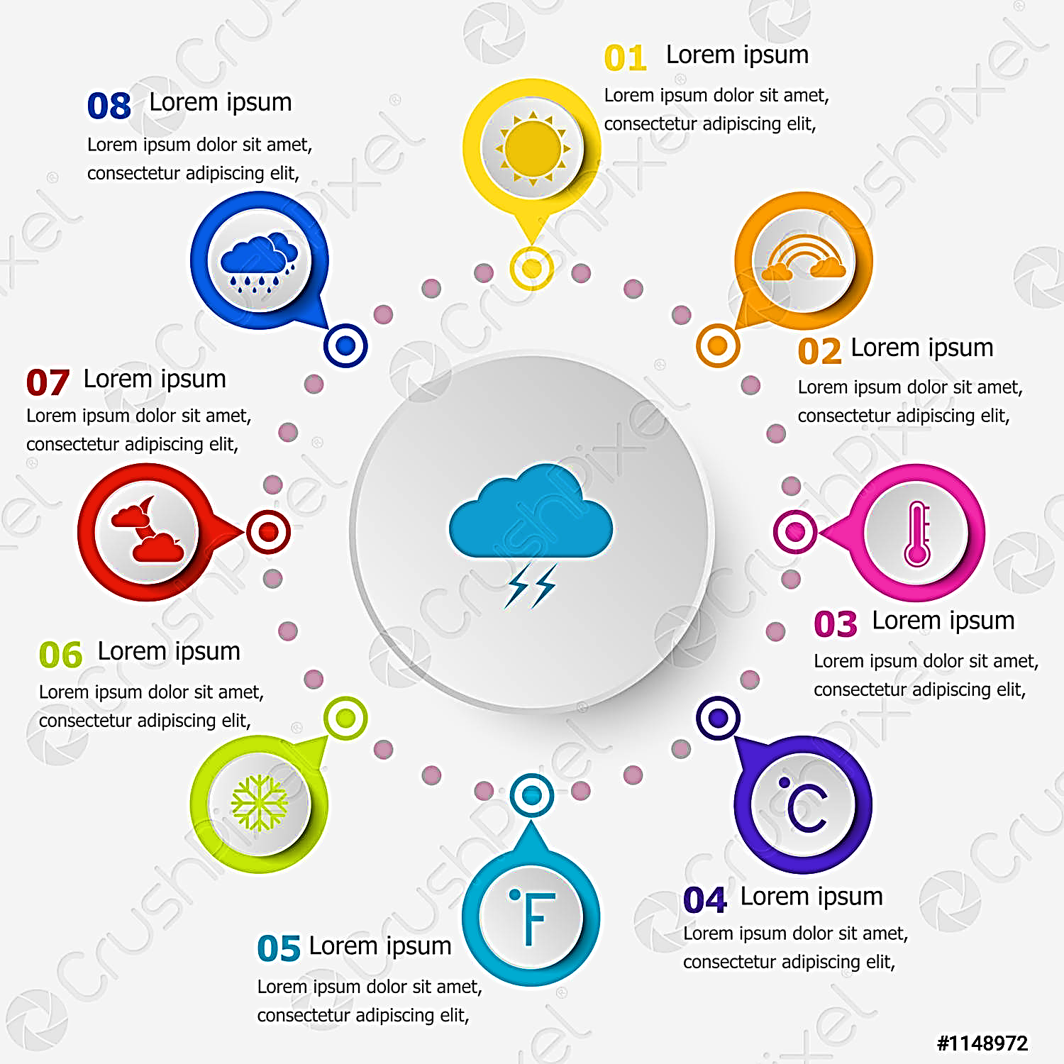
Iqlimi keskin kontinental, yozi issiq, quruq.
Qor qoplamining yupqaligi yaylov chorvachiligi uchun foydali.
Musbat haroratlar yig‘indisi shimolda 3000°C, janubda 5000°C.
Cho‘lda yerosti suvlaridan chorvachilikda foydalaniladi.
Kichikroq joylarda yerosti suvlaridan sabzavot yetishtirishda foydalaniladi
Yog‘in miqdori nihoyatda kam.
Yillik yog‘in miqdori 100 - 300 mm.
Tez-tez garmsel shamoli esib, o‘simliklarni qovjiratib ketadi.

Slide 4

Suv muammosini hal qilish uchun Zarafshon daryosida Amu–Qorako‘l va Amu–Buxoro mashina kanallari qurilgan.
Amu–Buxoro mashina kanalida Quyimozor suv ombori qurilgan.
Suv omborga va undan kanallar orqali Buxoro vohasini sug‘orishga sarflanadi.
64 metr balanddagi bu kanallarga suvni qudratli nasoslar ko‘tarib beradi.

Slide 5
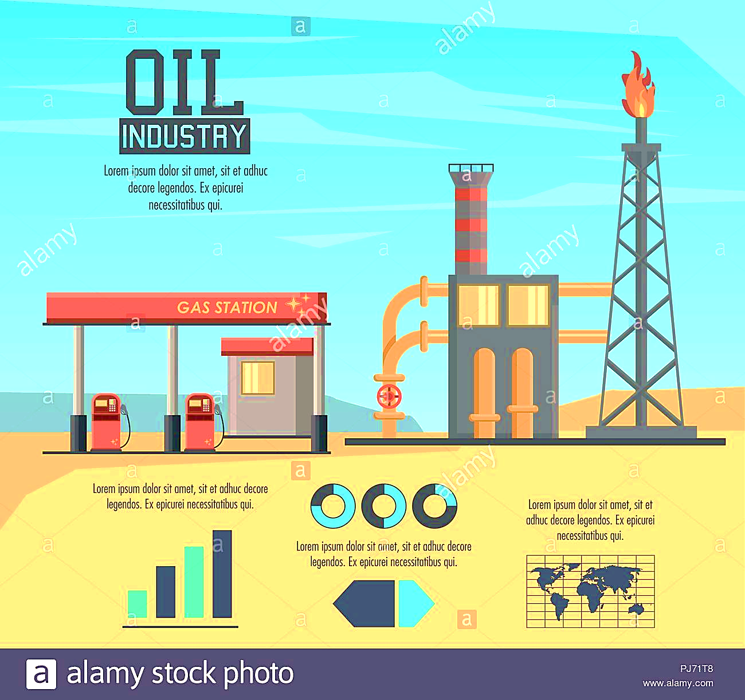
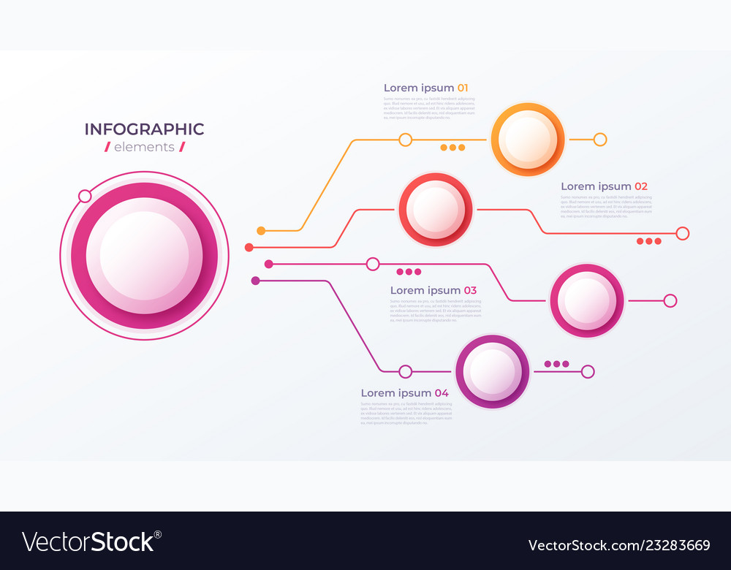
Tabiiy gaz konlari – Gazli, Uchqir, Qorovulbozor, Sortosh
Neft koni – Kogon yaqinida
Mineral boyliklar
Oltin koni – Muruntov
Ingichka va Zarmitanda nodir metallar konlari, oltingugurt konlari, qurilish materiallari va mineral bo‘yoq konlari bor.
Bu boyliklar iqtisodiy rayonda energetika, rangli metallurgiya, kimyo, qurilish materiallari sanoatlarini rivojlantirish uchun baza hisoblanadi.

Slide 6
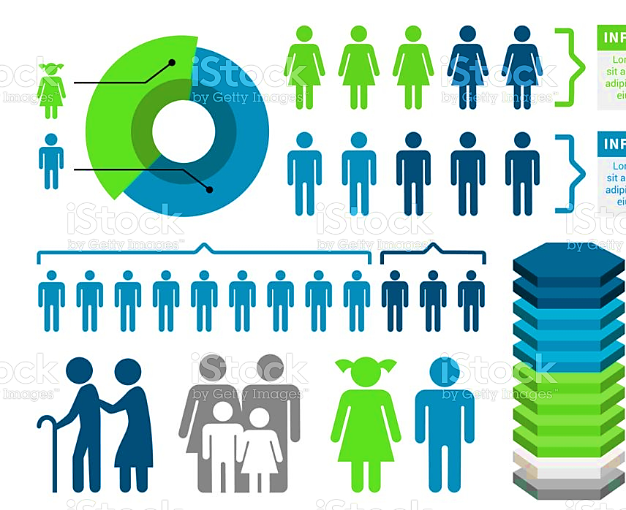

Iqtisodiy rayon aholisining ko‘payish sur’ati mamlakat aholisining o‘rtacha o‘sishiga yaqinlashdi.
Aholi hudud bo‘ylab juda notekis joylashgan.
Ayniqsa, cho‘l mintaqasida aholi o‘ta siyrak.

Slide 7
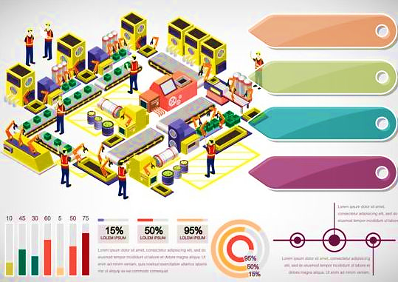
Iqtisodiy rayonda agrosanoat
majmuyi tarkib topmoqda.
Sanoat ko‘p tarmoqlidir.
Zarafshon iqtisodiy rayonining elektroenergetika, rangli metallurgiya, neftni qayta ishlash,
kimyo va gaz-kimyo, mashinasozlik, qurilish materiallari, yengil, oziq-ovqat tarmoqlari rivojlanmoqda.

Slide 8
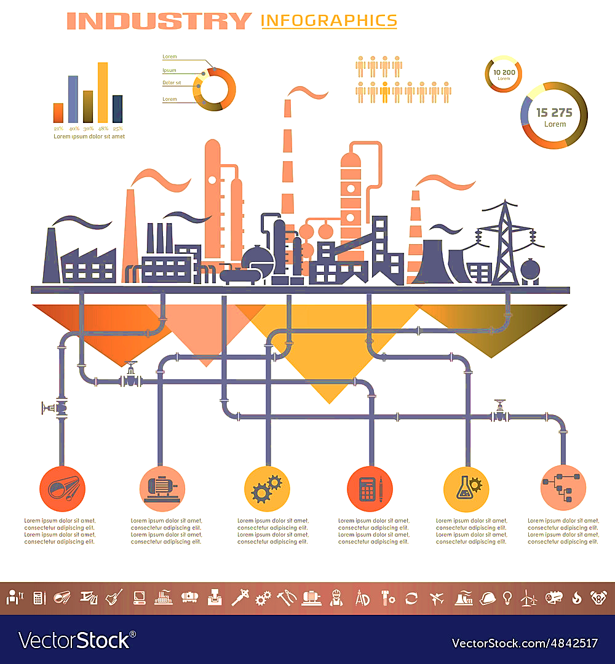
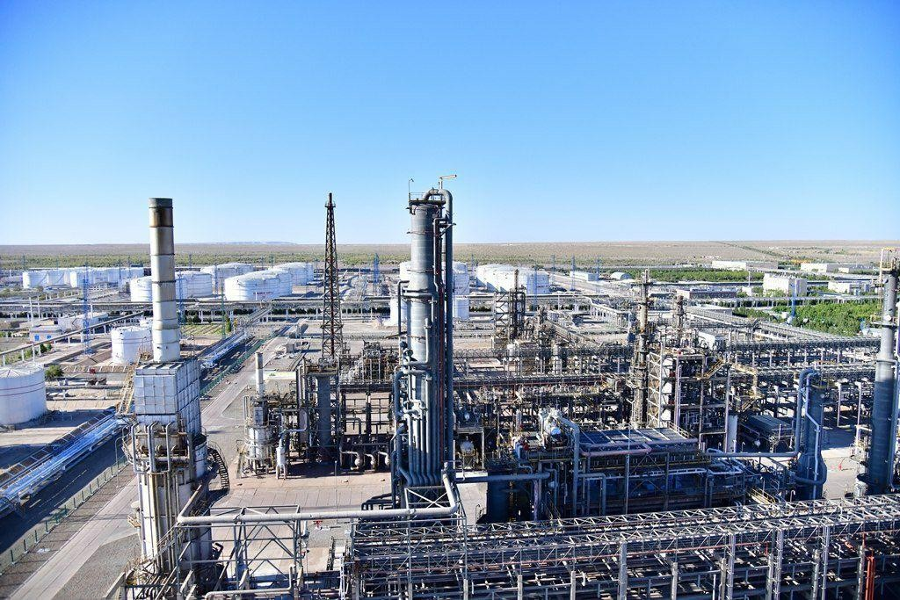
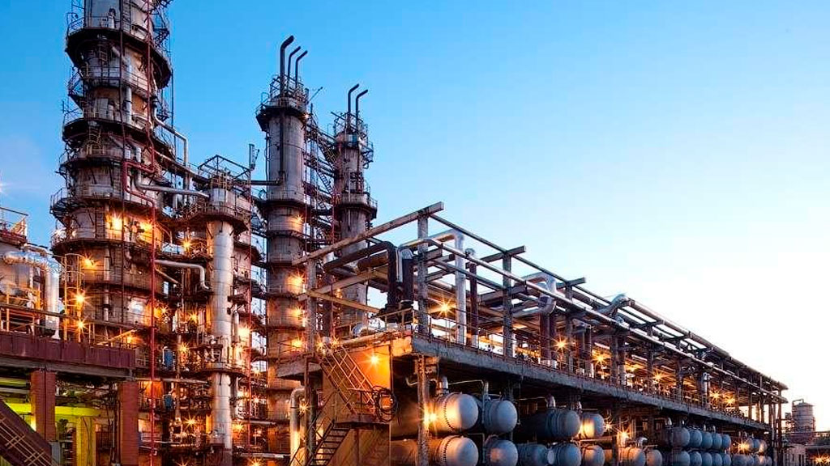
Qorovulbozor shahrida yiliga 5 mln tonna neftni qayta ishlaydigan korxonaning ishga tushirildi. Korxona mamlakatimiz neft mahsulotiga bo‘lgan ehtiyojning yarmini qondiradi.

Slide 9

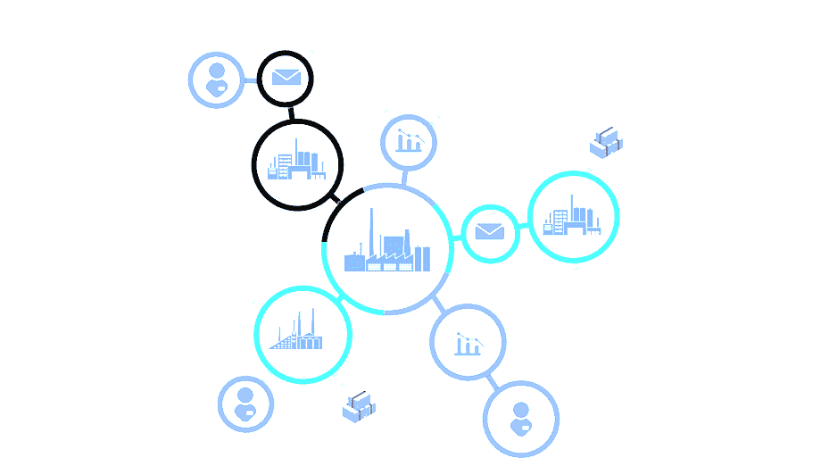
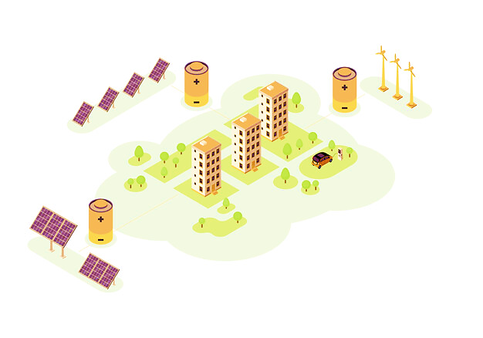
Iqtisodiy rayon elektr energiya ishlab chiqarish hajmiga ko‘ra Toshkent va Mirzacho‘l iqtisodiy rayonlaridan keyingi 3-o‘rinda turadi.
Elektr quvvati, asosan, Navoiy IESidan olinmoqda, IES tabiiy gaz bilan ishlaydi.
Kimyo sanoati tabiiy gaz va boshqa mineral xomashyoga tayanadi.
Zarafshon hududiy ishlab chiqarish majmuyining asosiy tarmoqlaridan biri yengil sanoatdir.
Gaz sanoati bo‘yicha Qashqadaryodagi Sho‘rtan gaz koni ishga tushirilgach, 2-o‘ringa tushib qoldi.

Slide 10
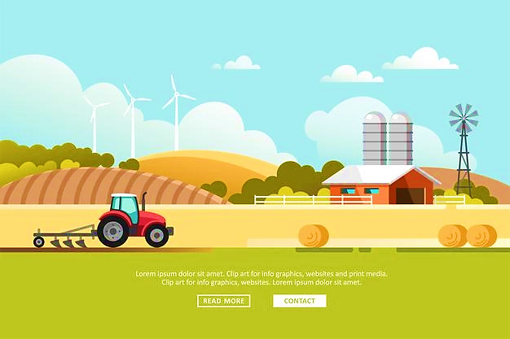
Qishloq xo‘jaligi paxtachilik va qorako‘lchilikdan iborat.
Yurtimizdagi yaylovlarning yarmidan ko‘pi shu rayonda.
Yaylovlar mahsuldorligini oshirish uchun fitomeliorativ tavsiyalar tayyorlovchi 6 ta o‘rmon xo‘jaligi va 1 ta o‘rmon-melioratsiya stansiyasi ishlab turibdi.
O‘zbekistondagi qorako‘l qo‘ylarning va tuyalarning yarmidan ko‘pi shu iqtisodiy rayonda boqiladi.

Slide 11
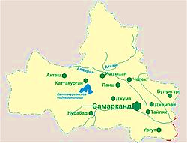
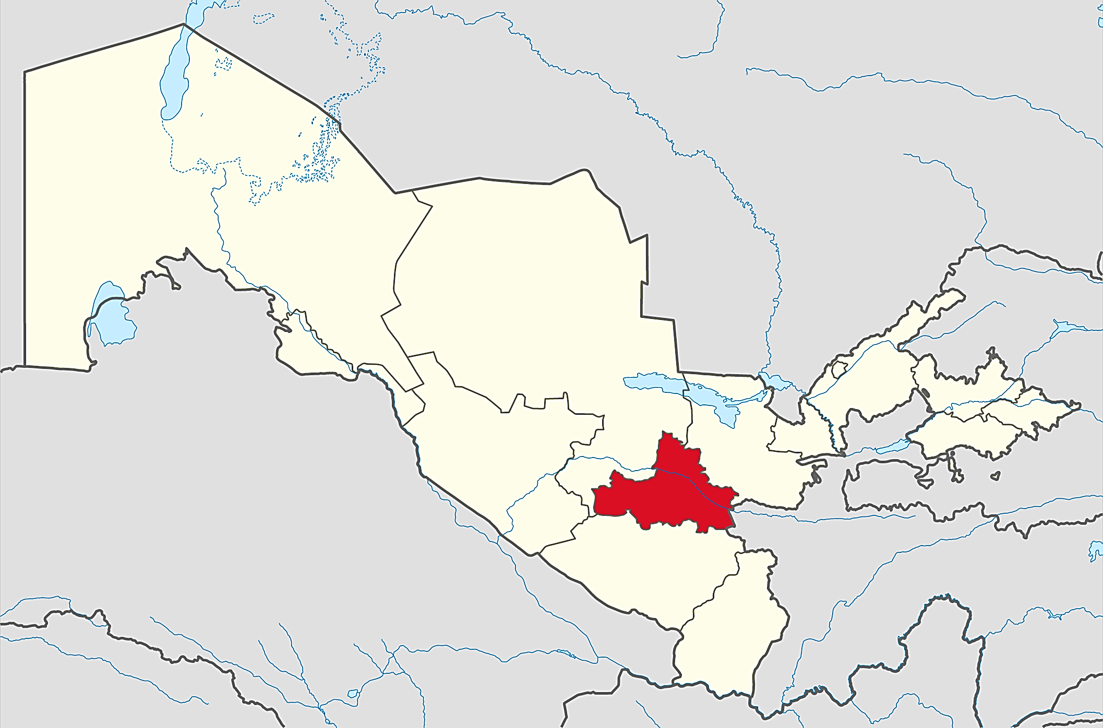
Samarqand viloyati
O‘zbekistonning markaziy qismida joylashgan.
Aholi soni va yalpi sanoat mahsuloti bo‘yicha yetakchi o‘rinda turadi.
Tabiiy geografik o‘rniga ko‘ra Zarafshon vodiysining o‘rta qismiga to‘g‘ri keladi, uch tomondan Nurota, Turkiston va Zarafshon tizma tog‘lari bilan o‘ralgan.
Maydoni – 16,8 ming km²
Aholisi – 3 947,4 ming kishi (01.01.2021)
Tumanlari soni – 14 ta

Slide 12
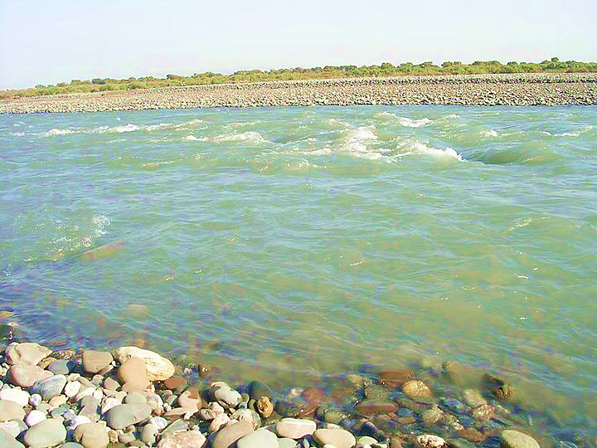
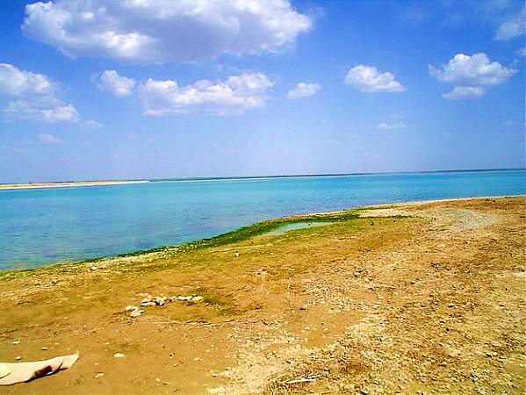
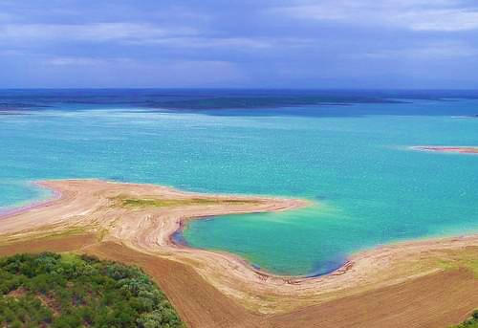
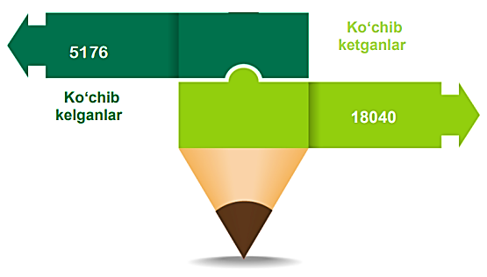
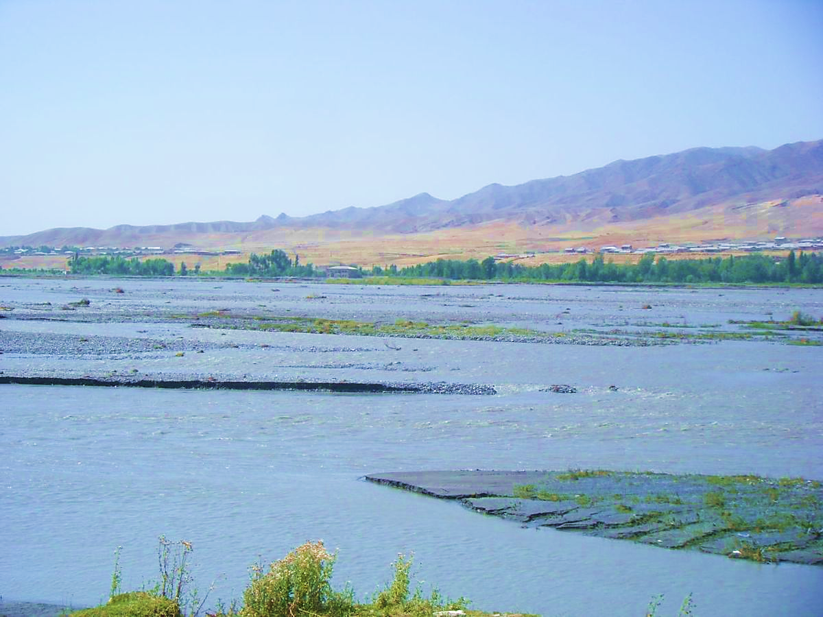
Tog‘ tizmalari shimoldan esadigan sovuq havo oqimini birmuncha to‘sadi.
Yog‘in ko‘proq (250–800 mm) yog‘adi.
Sho‘rxok maydonlar deyarli yo‘q.
Bo‘z va o‘tloq-alluvial tuproqli yerlar katta maydonni tashkil etadi.
Zarafshon daryosi suvni muz va qorlardan oladi.
Sug‘orishga ehtiyoj katta
bo‘lgan yoz oylarida to‘lib oqadi.
Suvdan samarali foydalanish maqsadida, daryoning o‘rta oqimida Kattaqo‘rg‘on suv ombori qurilgan.
Eski Anhor kanali orqali Zarafshon suvi (Darg‘om kanalidan) Qashqadaryo viloyatiga oqizilmoqda.
Suvdan xo‘jalikda to‘la foydalanish bo‘yicha O‘rta Osiyoning birorta daryosi Zarafshonga tenglasha olmaydi. Daryoning 90 % suvi sug‘orishga sarflanadi.

Slide 13
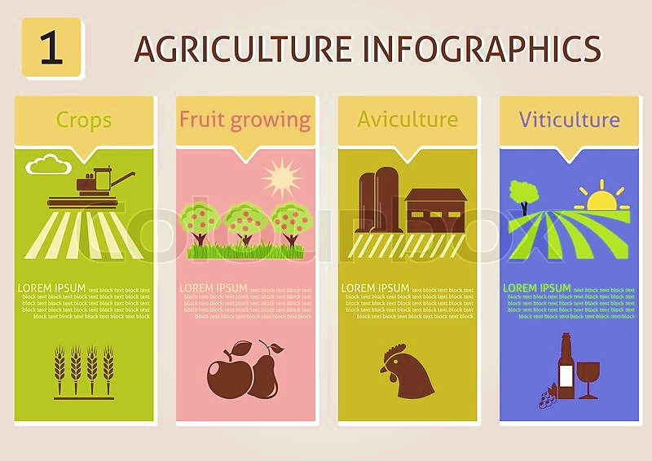
Adirlar qisman haydalgan, unga g‘alla ekiladi.
Tog‘larda yog‘ingarchilik yetarliligidan o‘tloqlar ham ko‘p.
Chorva yozda shu yerlarda boqiladi.
O‘simliklarning o‘sish davri cho‘l bilan adirda bir vaqtga to‘g‘ri kelmasligidan qorako‘l qo‘ylarini yil bo‘yi yaylovda boqish mumkin.
Viloyatning tabiiy sharoiti mevali daraxtlar o‘stirish uchun ham qulay.
Bu yerda shirindan shakar gilos, o‘rik, shaftoli erta pishadi.

Slide 14
Viloyatda mineral boyliklar – nodir metallar, binokorlik materiallari (marmar, ohak, granit, mergel, grafit), mineral bo‘yoqlar, asbest konlari topilgan.

Slide 15
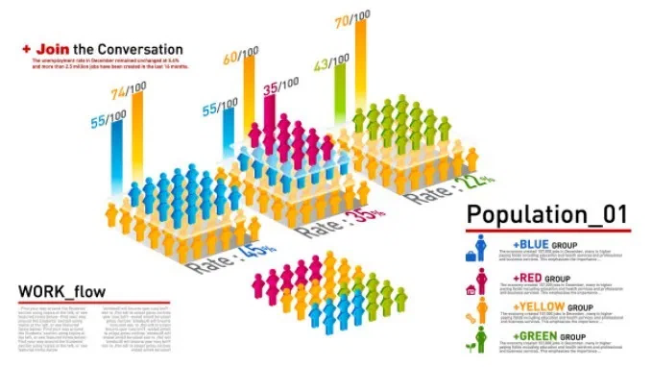


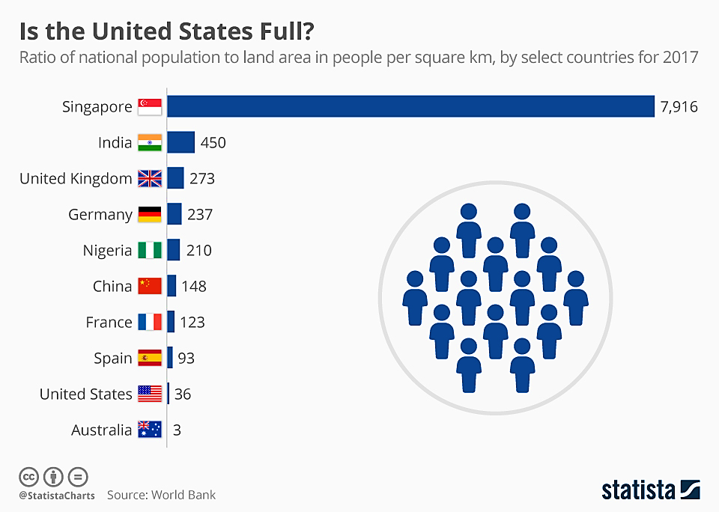

Viloyat aholisining 3/5 qismi qishloqda yashaydi.
Butun aholi sonida mehnatga yaroqli kishilar salmog‘i mamlakatdagi o‘rtacha ko‘rsatkichdan kam.
Tabiiy sharoit va xo‘jalik yuritishdagi tafovutlarga muvofiq aholi joylashuvida tafovut mavjud.
Zarafshon vodiysida aholi eng zich yashaydi.
Bu yerlarda har bir km²ga 250 va undan ortiq kishi to‘g‘ri keladi.
Adirlarda va tog‘larda har bir km²ga 15 – 20 kishi to‘g‘ri keladi.

Slide 16

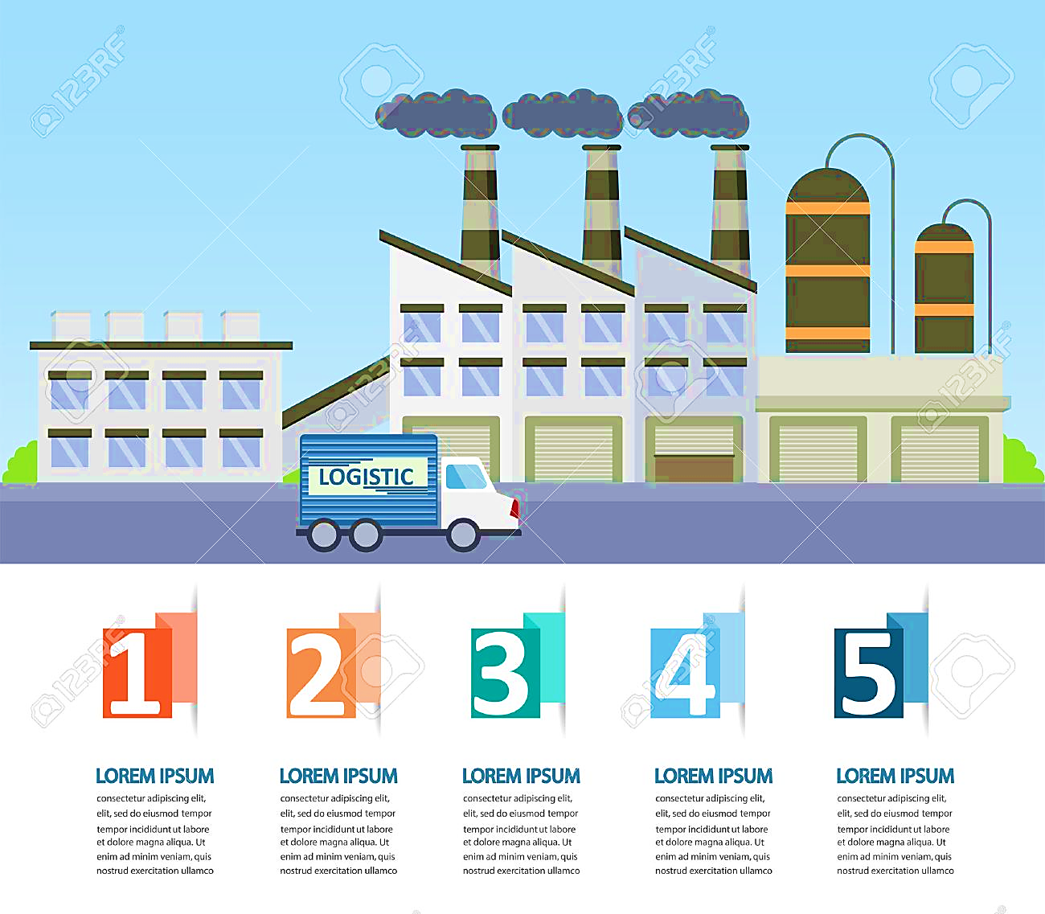

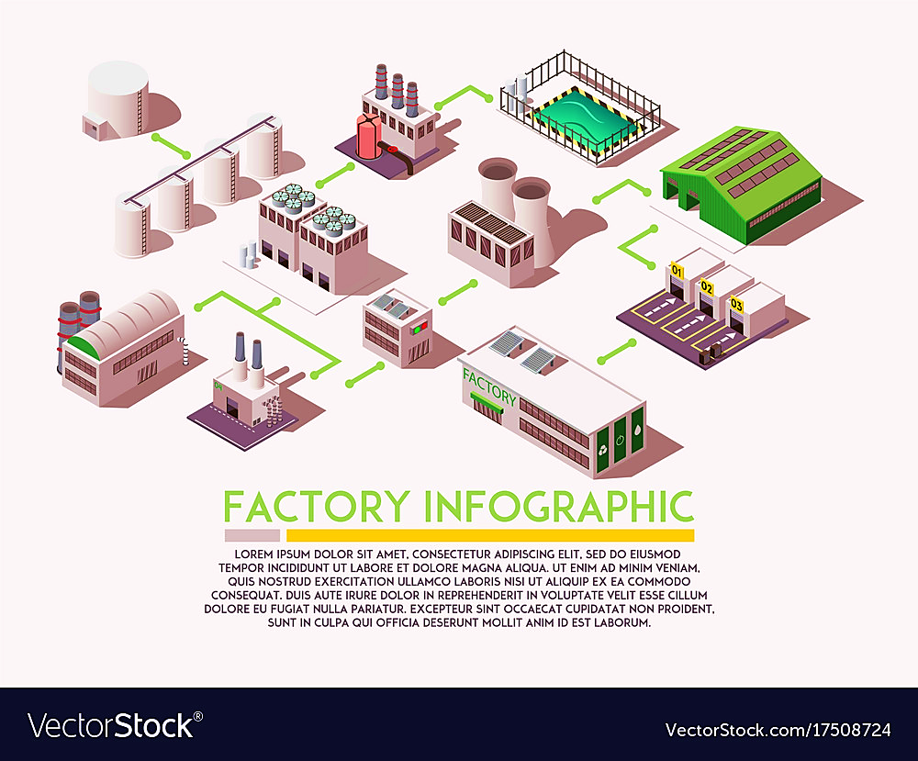
donchilik;
paxtachilik;
bog‘dorchilik;
uzumchilik;
go‘sht-sut chorvachiligi;
qorako‘lchilik;
ipakchilik.
rangli metallurgiya;
mashinasozlik (avtomobilsozlik);
yengil;
oziq-ovqat.
Qishloq xo‘jaligining asosiy tarmoqlari
Sanoatning asosiy tarmoqlari

Slide 17
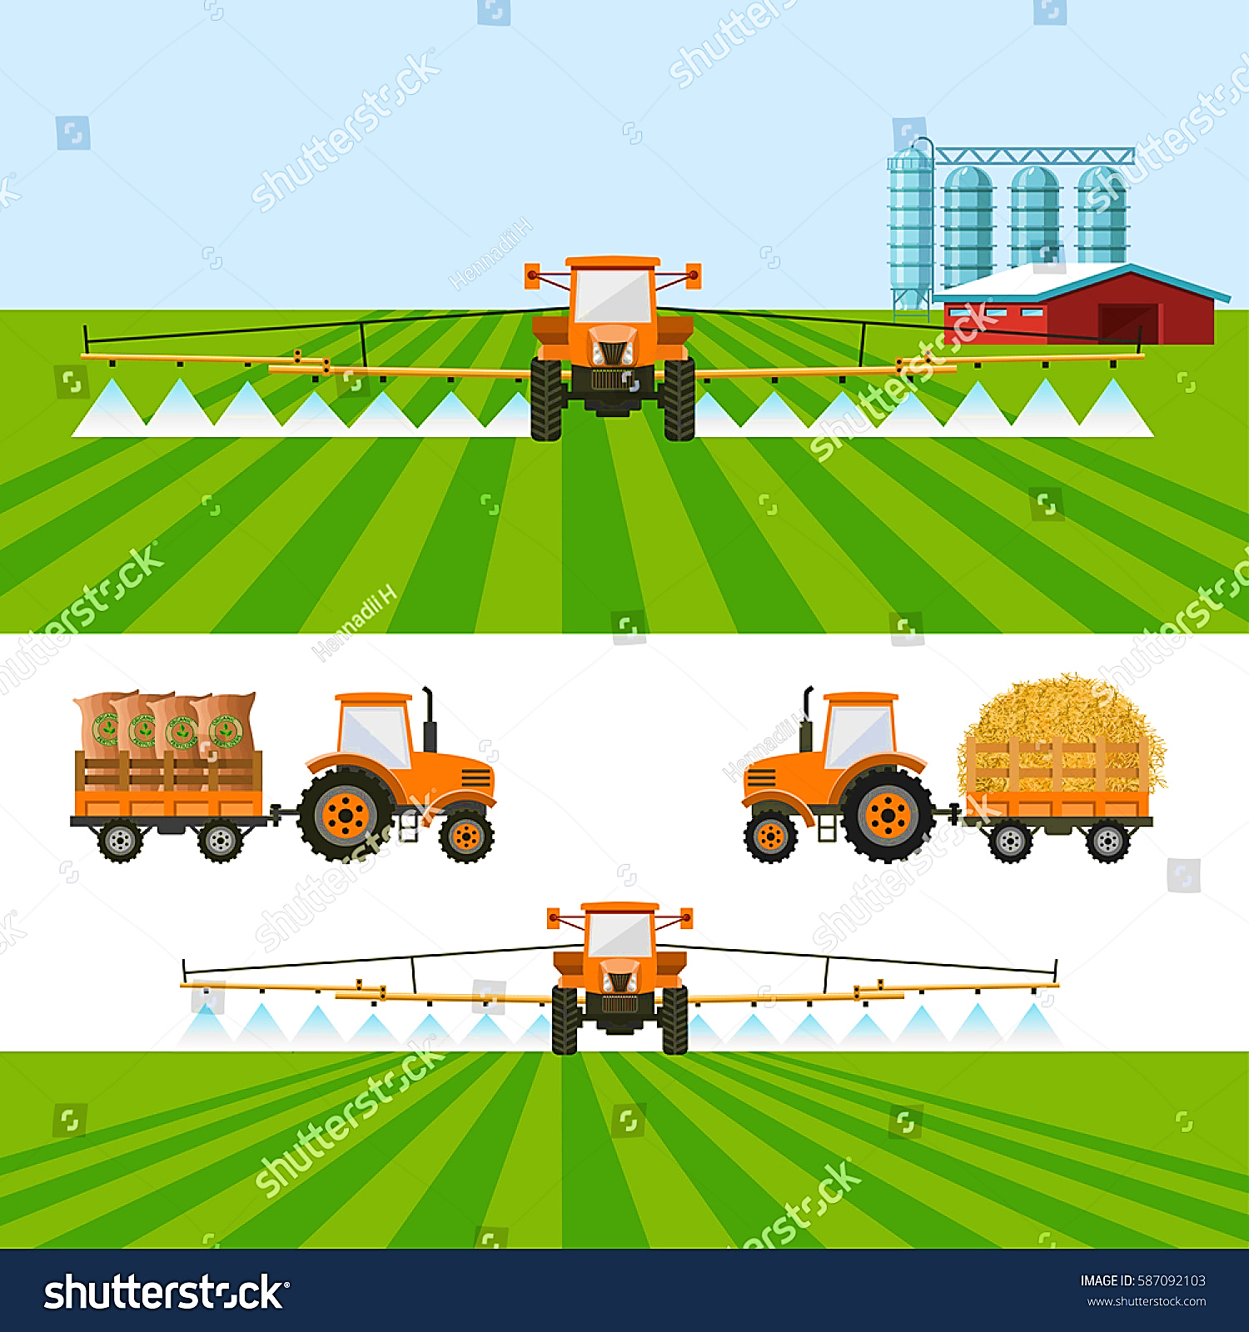
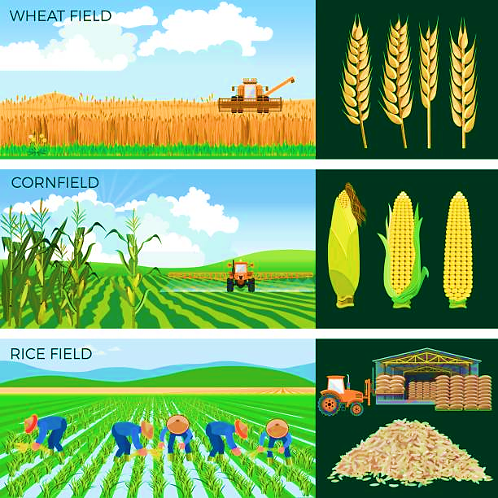
Viloyatda ham obikor dehqonchilik ustun .
Dehqonchilik bilan birga savdo va hunarmandchilik ham taraqqiy etgan.

Slide 18


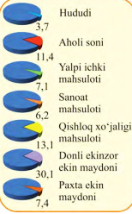
Viloyatda sanoat yetakchilik qiladi.
Og‘ir sanoat tarmoqlaridan mashinasozlik va metallsozlik, kimyo tez rivojlanmoqda.
Samarqand shahrida 1999-yilda yuk tashish va sayyohlarga xizmat ko‘rsatadigan 4 turdagi mashinalarni ishlab chiqaruvchi “SamKochavto” zavodi ish boshlagan edi.
Yengil sanoatning 50 ga yaqin korxonasi ishlamoqda.
Oziq-ovqat sanoati mahalliy xomashyolardan konserva va sharob, o‘simlik moyi, tamaki, sut va go‘sht, qandolatchilik mahsulotlari ishlab chiqaradi.
Hozirda mazkur zavod “SamAvto” deb ataladi.
Zavodida “Isuzu” rusumli mikroavtobuslar hamda yuk avtomashinalari ishlab chiqarilmoqda.

Slide 19
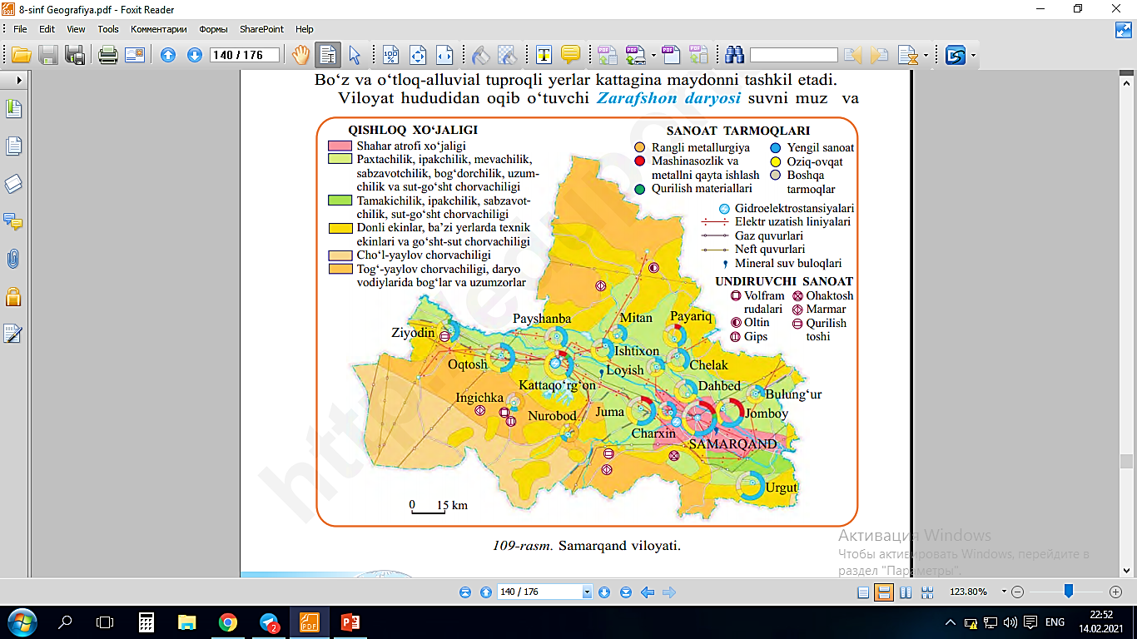

Slide 20
Dehqonchilik qishloq xo‘jaligi yalpi mahsulotining 75 % ini beradi.
Dehqonchilikning yetakchi tarmog‘I paxtachilik va g‘allachilik.
Texnik ekinlardan tamaki, kunjut, zig‘ir va safsar (maxsar) yetishtiriladi.
Urgut tumani tamaki yetishtirishga ixtisoslashgan.
Bahorikor yerlarda bug‘doy va arpa ekiladi.
Bog‘dorchilik va uzumchilik tarmoqlari rivojlangan.
Shaharlar atrofidagi xo‘jaliklarda, aholining tomorqa yerlarida sabzavot va poliz ekinlari yetishtiriladi.

Slide 21
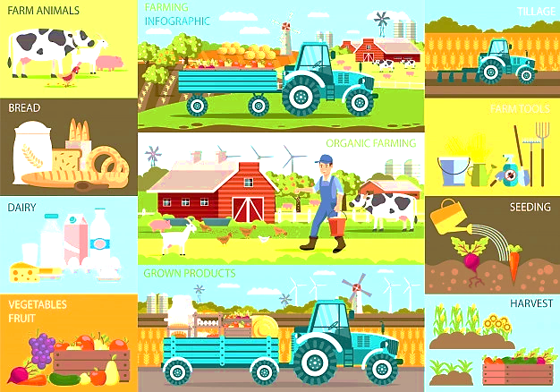
Viloyatda mevali daraxtzorlar va tokzorlar ko‘p.
Chorvachilik agrosanoat majmuyining muhim tarkibiy qismi hisoblanadi.
Qoramollar soni jihatidan viloyat mamlakatda 1-o‘rinda, qorako‘lchilikda 3-o‘rinda turadi.

Slide 22
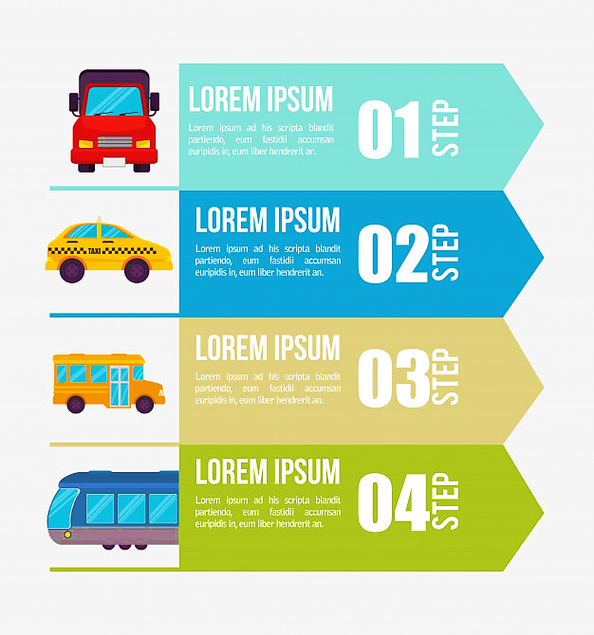
Samarqand viloyati hududidan ikkita temiryo‘l o‘tadi.
Toshkent–Turkmanboshi, Toshkent–Dushanbe temiryo‘lida, asosan, tranzit yuklar tashiladi.
Viloyatda avtomobil yo‘llari ko‘p, ular orqali temiryo‘lga va bir viloyatdan boshqa viloyatga yuklar tashiladi.
Havo transporti mamlakatning barcha yirik shaharlarini hamda xorijiy davlatlarni bog‘laydi.
Quvur transporti va elektr uzatkich liniyalari ko‘p tarmoqli.

Slide 23
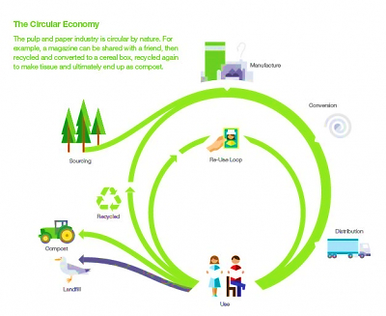
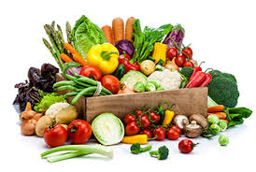
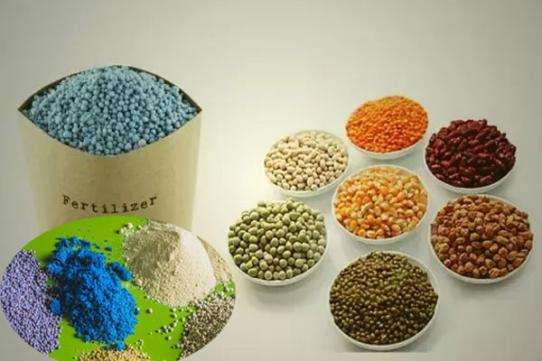

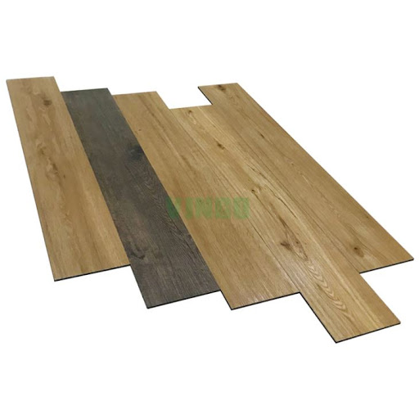

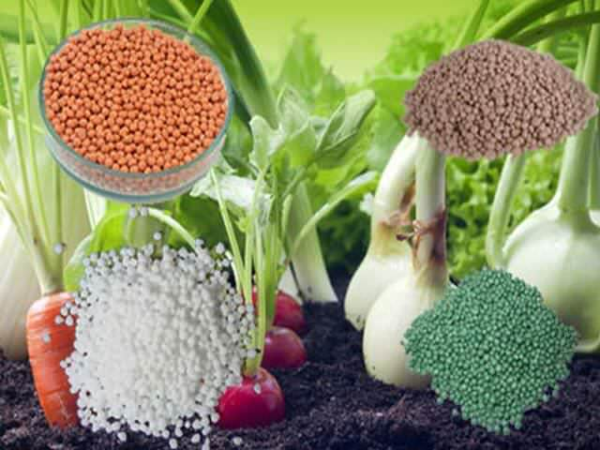
Rossiyaga paxta tolasi, paxta moyi, ho‘l meva, uzum, mayiz va qorako‘l terilari yuboriladi.
Mineral o‘g‘it, tamaki, choy, poyabzal, shoyi va boshqa iste’mol mollari barcha qo‘shni viloyatlarga va O‘rta Osiyo davlatlariga ham chiqariladi.
Viloyat, asosan, yog‘och-taxta, g‘alla, shakar-qand, mashinalar, ko‘mir, neft, neft mahsulotlari hamda keng iste’mol mollari oladi.

Slide 24
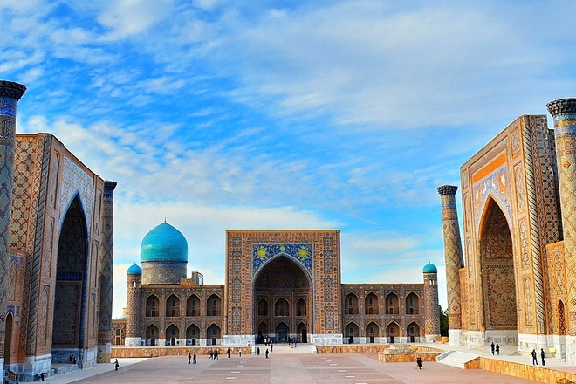
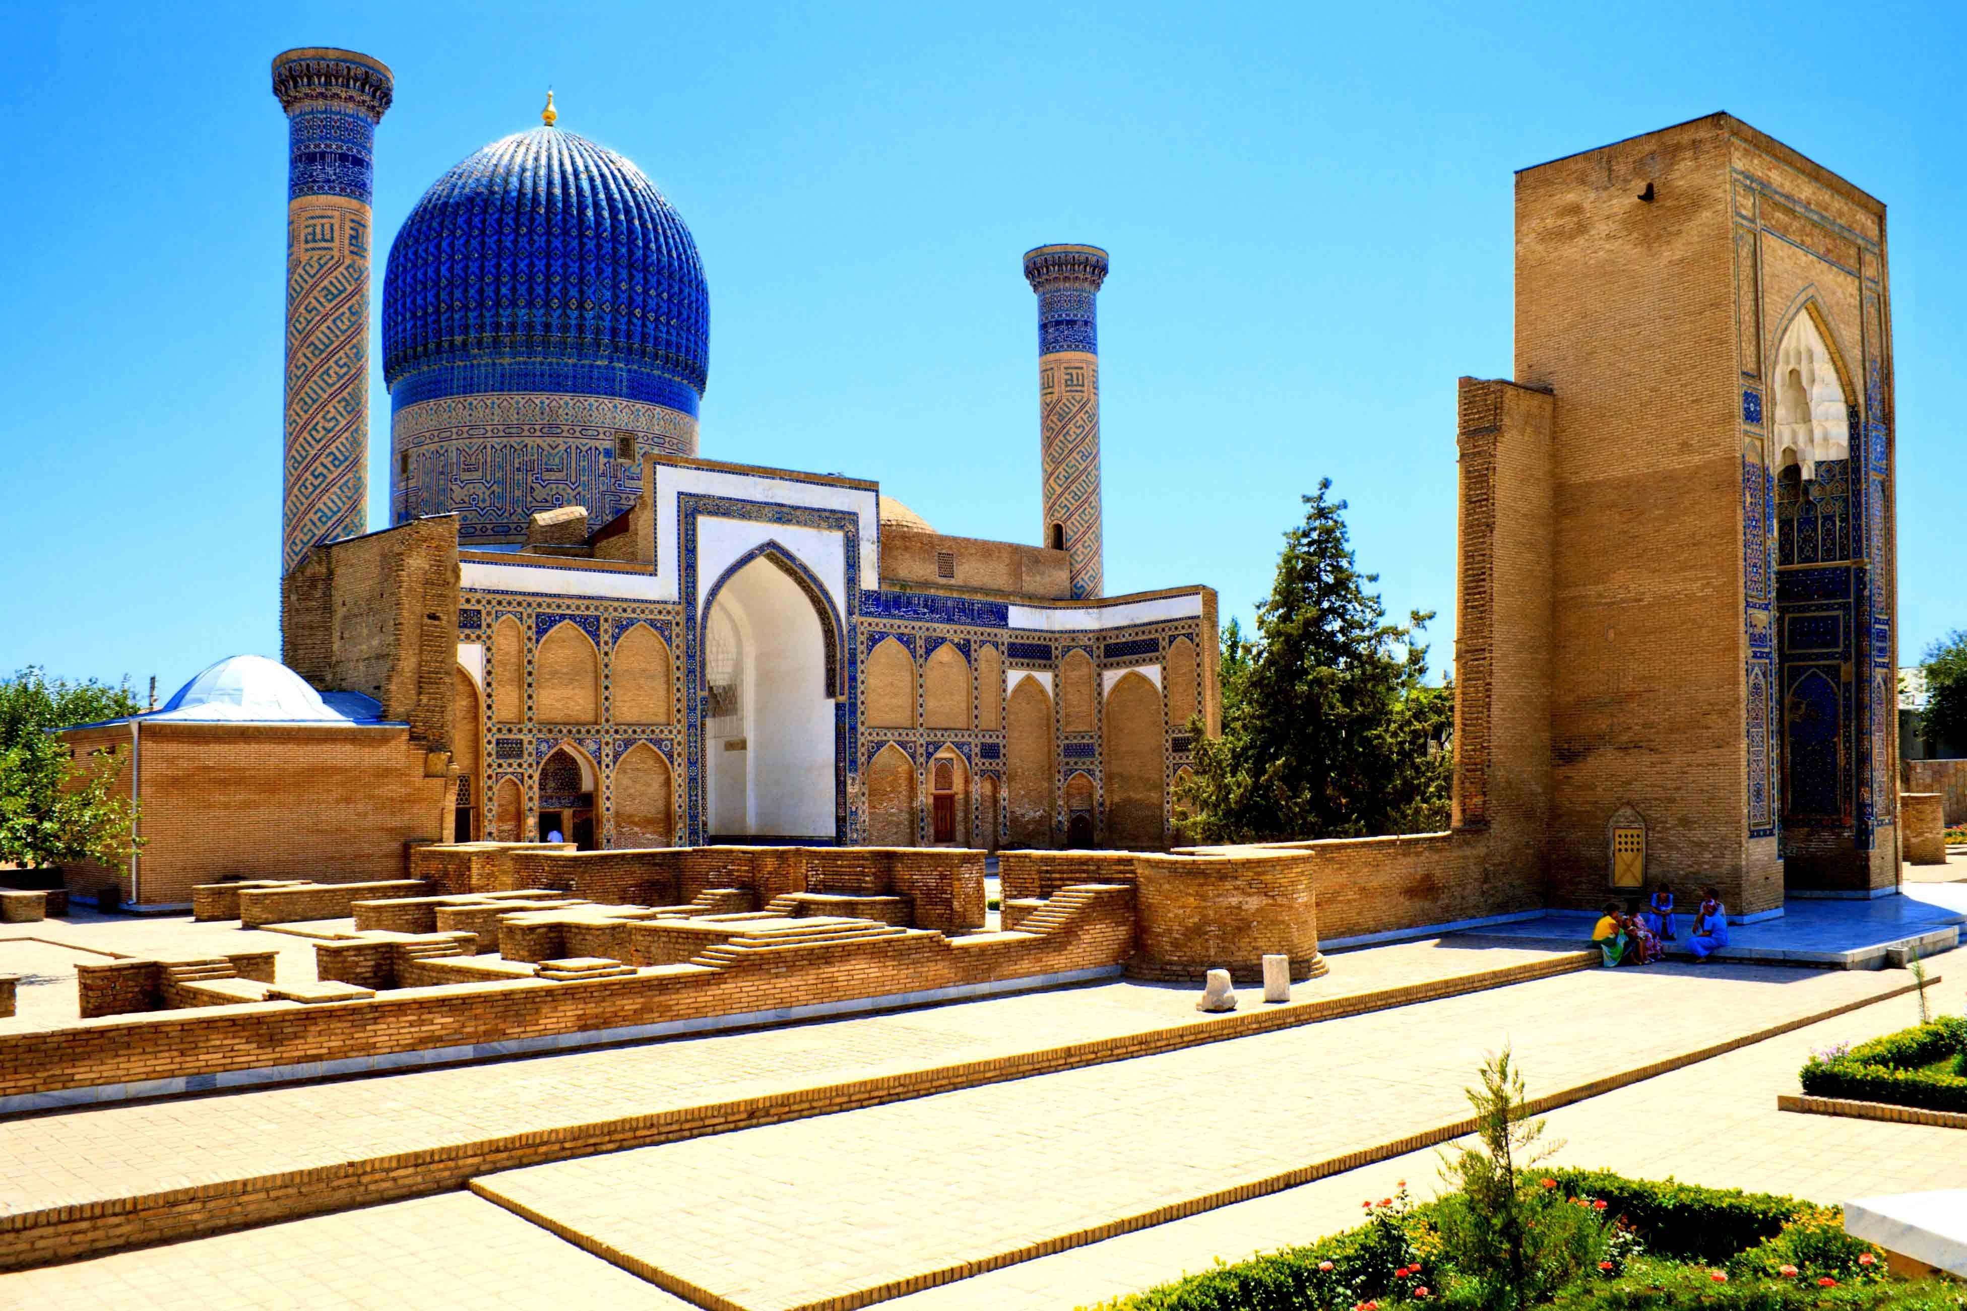
Samarqand Zarafshon daryosining o‘rta qismida joylashgan.
Samarqand dunyodagi juda qadimiy shaharlardan hisoblanadi.
Arxeologik izlanishlar natijasida shaharning yoshi 2750 da ekanligi aniqlangan.
XIV–XV asrlarda Movarounnahrning ilmiy tafakkur markazi bo‘lgan.
Geografik o‘rnining qulayligidan Samarqand o‘rta asrlarda O‘rta Osiyoning muhim savdo markazlaridan biriga aylandi.

Slide 25
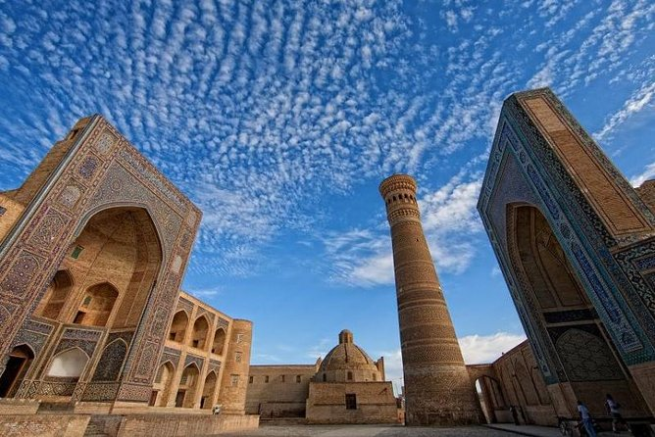
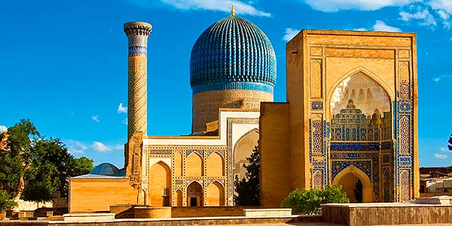
1924–1930-yillarda Samarqand shahri O‘zbekistonning poytaxti bo‘lgan.
Hozirda ham Samarqand mamlakatning yirik sanoat tuguni, madaniyat markazlaridan biri sifatida ahamiyatlidir.
Samarqand bilan Jomboy, Juma va boshqa shaharchalar ishlab chiqarish bo‘yicha o‘zaro bog‘langan.
Shahar qishloq xo‘jaligi rivojlangan hudud markazida joylashganidan unda qishloq xo‘jalik mahsulotlarini qayta ishlaydigan ulkan korxonalar ko‘p.

Slide 26
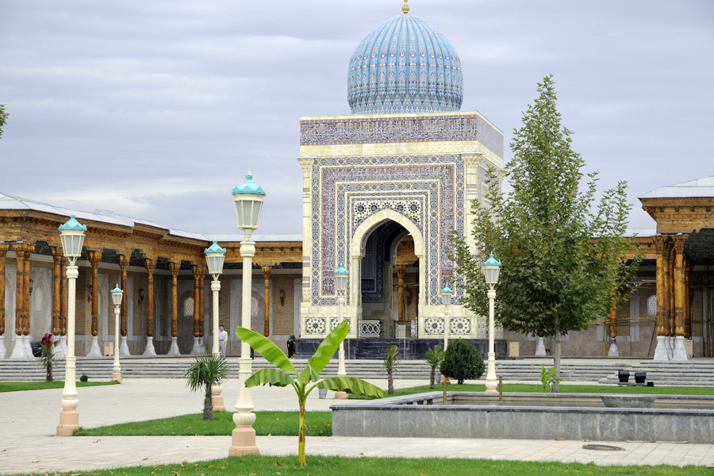
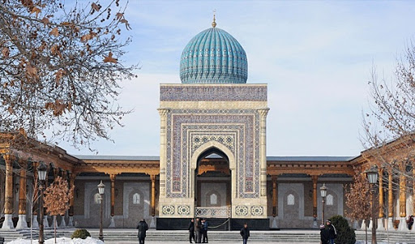
1999-yilda Samarqanddan shimoldagi Chelak shahri yaqinida buyuk hadisshunos olim imom al-Buxoriyga bag‘ishlab me’moriy majmua barpo qilindi.
Samarqand mamlakat ilm-fanining yirik markazidir.
Shahar tarixi Rudakiy, Navoiy, Xo‘ja Ahror, Bobur, Jomiy, Ulug‘bek, Ahmad Donish, Abu Lays Samarqandiy singari olimlar, yozuvchilar, mutafakikirlar nomlari bilan bog‘liq.

Slide 27

Kattaqo‘rg‘on – viloyatda Samarqanddan keyingi 2-o‘rinni egallagan sanoat tuguni va madaniyat markazi. Shahar yonidan Samarqand–Buxoro temiryo‘li o‘tadi.
Shaharda Kattaqo‘rg‘on paxta tozalash mashinasozligi zavodi, motor tuzatish, paxta va g‘isht zavodlari hamda mahalliy sanoat korxonalari bor.
Moy eritish va go‘sht kombinatlari va yiliga 2 million jo‘ja ochiriladigan broyler fabrikasi respublikadagi yirik korxonalar hisoblanadi.
Moy eritish kombinati mamlakatdagi eng yirik korxonalardan biridir. Sanoat korxonalarini katta IEM elektr energiya bilan ta’minlaydi.

Slide 28

Urgut – Sаmаrqаnddаn tахminаn 50 km jаnubi-shаrqdа, Qаshqаdаryo vilоyati chеgаrаsidа jоylаshgаn shаhаr.
Urgutdа bir nеchtа gilаm fаbrikаlаri, tаbаk-fеrmеnt vа shifеr zаvоdlаri fаоliyat yuritаdi.
Sаmаrqаnd vilоyatining eng yirik shаrq bоzоri shu shаhаrdа jоylаshgаn.

Slide 29


Mustaqil bajarish uchun topshiriqlar
1. Darslikdagi “Zarafshon iqtisodiy rayoni. Samarqand viloyati” mavzusini o‘qing.
2. Mavzu yuzasidan berilgan savollarga javob yozing.

